Slide 1


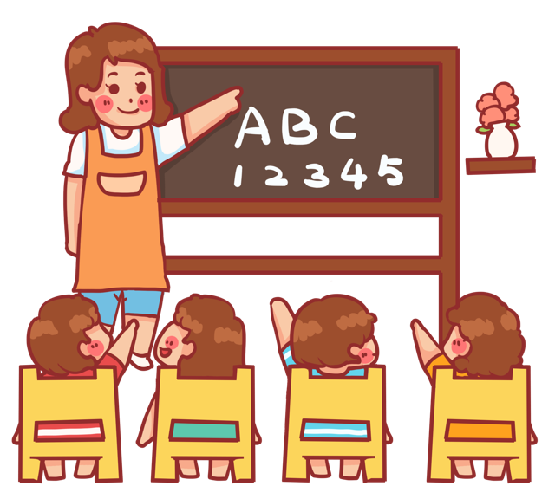

CHÀO MỪNG QUÝ THẦY CÔ VỀ DỰ GIỜ, THĂM LỚP 5C
TRƯỜNG TIỂU HỌC KIM ĐƯỜNG
Bài học STEM:
Dụng cụ học số thập phân
Giáo viên thực hiện: Phạm Thị Hiệp

Slide 2


Slide 3








Slide 4











Học tiếp
CHÚC MỪNG
CHÚC MỪNG
CHÚC MỪNG
CHÚC MỪNG
CHÚC MỪNG
CHÚC MỪNG

Slide 5




Viết số thập phân thích hợp vào chỗ chấm
5 dm = m = …m
5 dm = m = m
0,5

Slide 6
Viết số thập phân thích hợp vào chỗ chấm
2 mm = m = … m
0,002
2 mm = m = m

Slide 7
Viết số thập phân thích hợp vào chỗ chấm
4 g = kg = … kg
4 g = kg = kg
0,004

Slide 8
Viết số thập phân thích hợp vào chỗ chấm
3 cm = m = … m
3 cm = m= m
0,03

Slide 9
Viết số thập phân thích hợp vào chỗ chấm
8 mm = m = … m
8 mm = m = m
0,008

Slide 10
Viết số thập phân thích hợp vào chỗ chấm
6 g = kg =…. kg
6 g = kg = kg
0,006

Slide 11







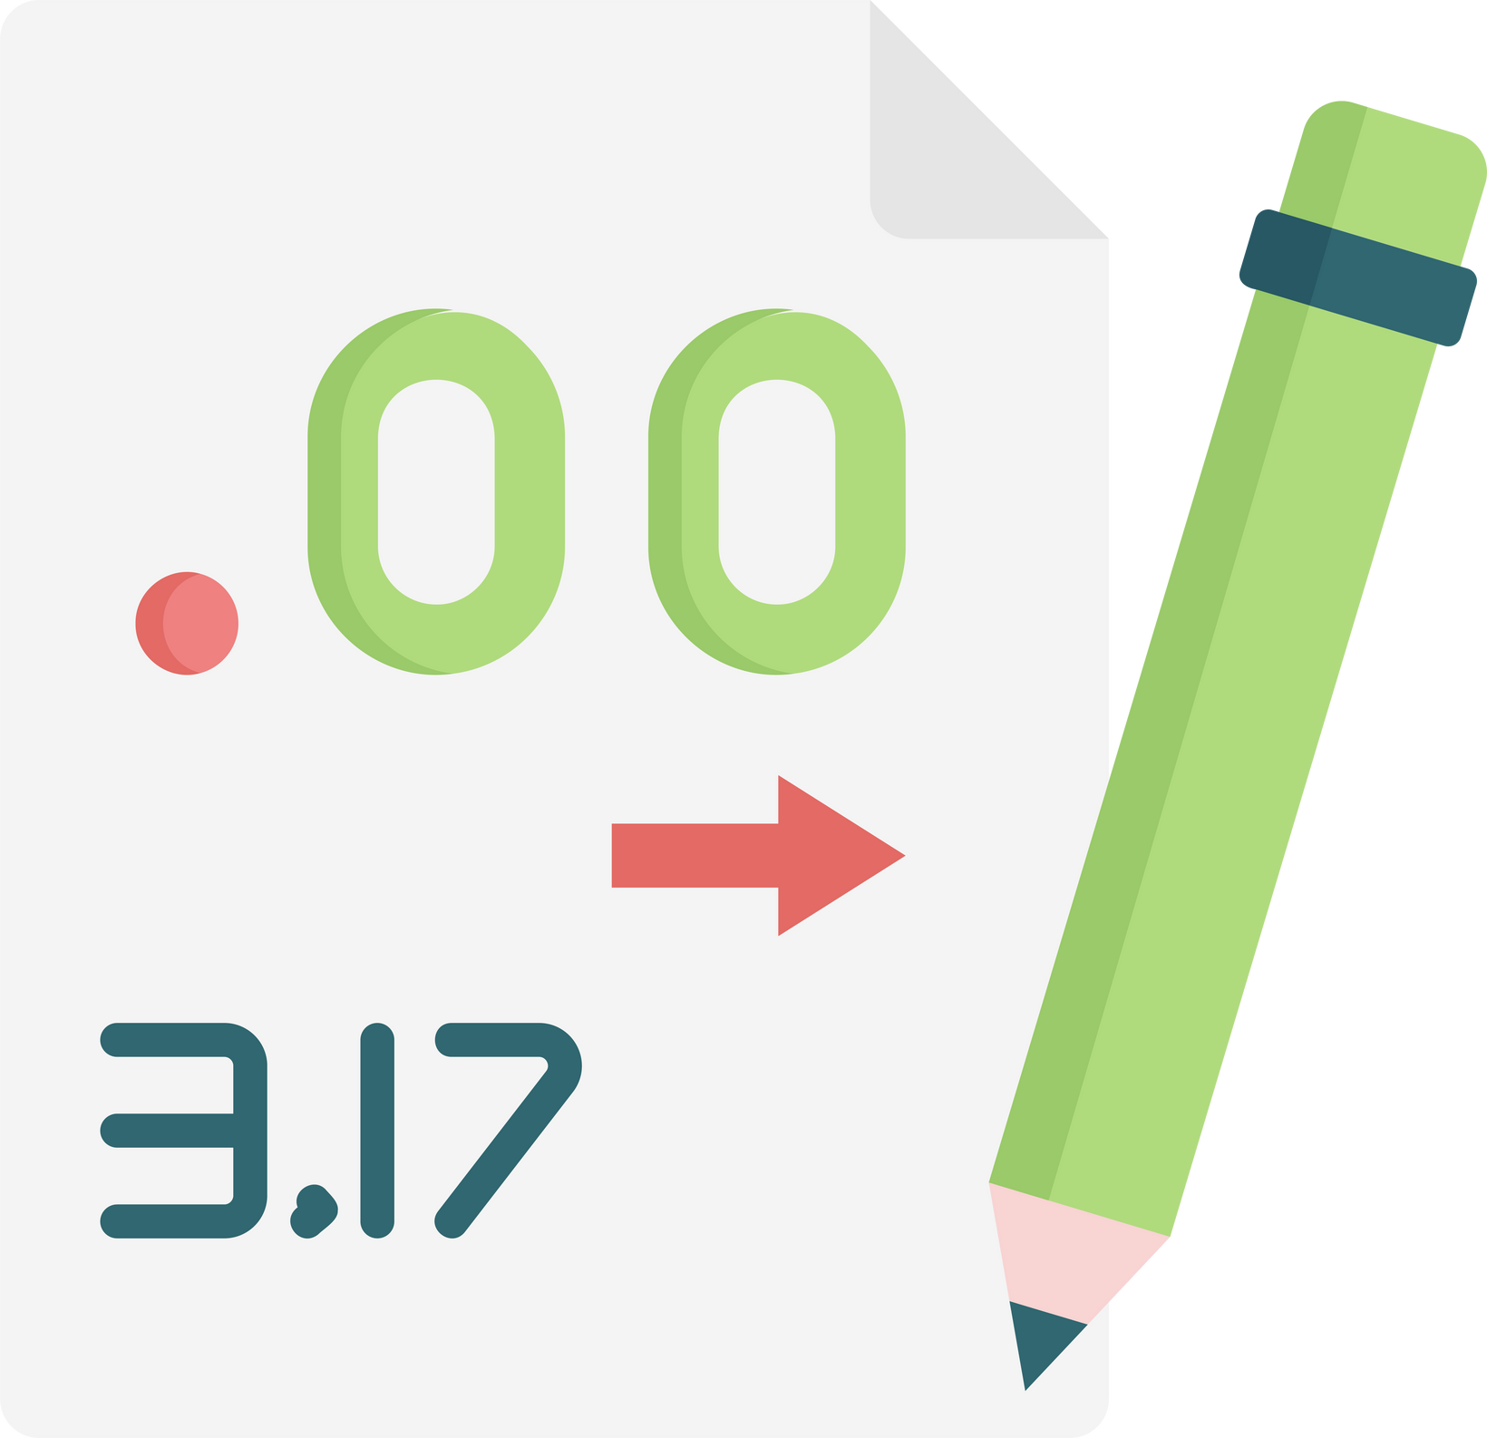


Slide 12


Slide 13

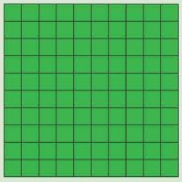
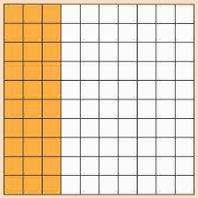
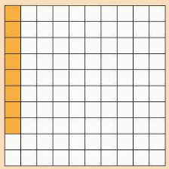


Hàng của số thập phân. Đọc, viết số thập phân
a)
$$\frac{3}{10} (ba phần mười)$$
$$\frac{8}{100} (tám phần một trăm)$$
2 (hai đơn vị)
Số gồm 2 đơn vị, 3 phần mười, 8 phần trăm.
Viết là: 2,38. Đọc là: Hai phẩy ba mươi tám.

Slide 14








b)
Hàng
Trăm | Chục | Đơn vị |  | Phần mười | Phần trăm | Phần nghìn
100
1
1
$$\frac{1}{10}$$
$$\frac{1}{10}$$
$$\frac{1}{100}$$
$$\frac{1}{100}$$
$$\frac{1}{100}$$
$$\frac{1}{1000}$$
10
100
10
1
1
$$\frac{1}{10}$$
$$\frac{1}{10}$$
1
100
3
2
5
,
4
3
1
Số gồm 3 trăm, 2 chục, 5 đơn vị, 4 phần mười, 3 phần trăm, 1 phần nghìn.
Viết là: 325,431.
Đọc là: Ba trăm hai mươi lăm phẩy bốn trăm ba mươi mốt.

Slide 15

Muốn viết một số thập phân, trước hết viết phần nguyên, viết dấu phẩy, sau đó viết phần thập phân.
Muốn đọc một số thập phân, trước hết đọc phần nguyên, đọc dấu phẩy, sau đó đọc phần thập phân.

Slide 16

2,7
8,56
Số thập phân
0,195

Slide 17
,
8
56
Phần nguyên
Phần thập phân
8,56 đọc là: tám phẩy năm mươi sáu

Slide 18
,
90
638
Phần nguyên
Phần thập phân
90,638 đọc là: chín mươi phẩy sáu trăm ba mươi tám

Slide 19


Slide 20
PHIẾU HỌC TẬP SỐ
1
Viết, đọc số thập phân (theo mẫu)
Số thập phân gồm | Viết số | Đọc số
3 chục, 5 đơn vị, 6 phần mười, 2 phần trăm, 4 phần nghìn | 35, 624 | Ba mươi lăm phẩy sáu trăm hai mươi tư
116 đơn vị, 7 phần mười, 1 phần trăm, 5 phần nghìn | ? | ?
0 đơn vị, 7 phần mười, 3 phần trăm | ? | ?
26 đơn vị và 408 phần nghìn | ? | ?
116,715
Một trăm mười sáu phẩy bảy trăm mười lăm
0,73
Không phẩy bảy mươi ba
26,408
Hai mươi sáu phẩy bốn trăm linh tám.

Slide 21
Nêu phần nguyên và phần thập phân
của mỗi số thập phân rồi đọc số thập phân: 327,106; 49,251; 9,362.
PHIẾU HỌC TẬP SỐ
2
Số | Phần nguyên | Phần thập phân | Đọc số
327,106 | 327 | 106 | Ba trăm hai mươi bảy phẩy một trăm linh sáu
49,251 | 49 | 251 | Bốn mươi chín phẩy hai trăm năm mươi mốt
9,362 | 9 | 362 | Chín phẩy ba trăm sáu mươi hai
Số | Phần nguyên | Phần thập phân | Đọc số
327,106
49,251
9,362

Slide 22





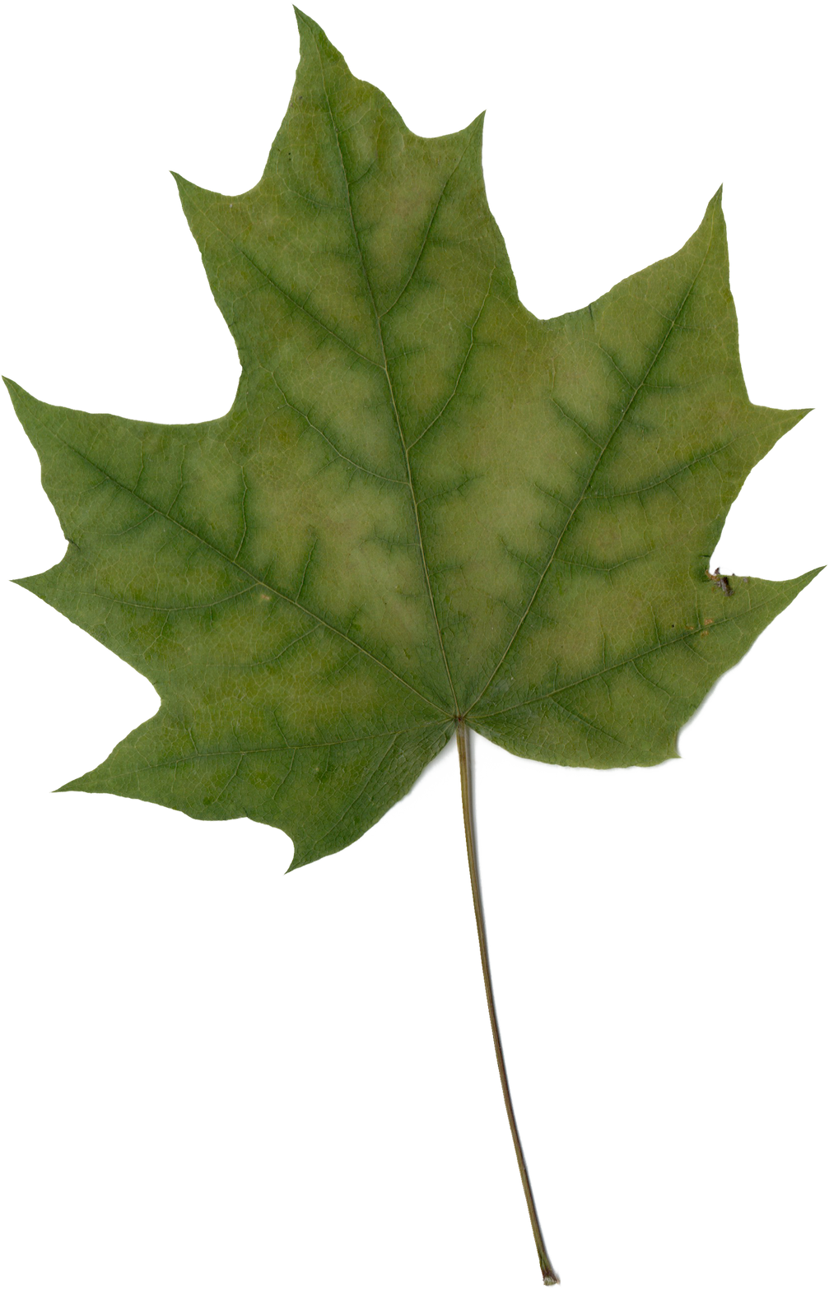

NGHỈ GIẢI LAO TẠI CHỖ 5 PHÚT

